Slide 1

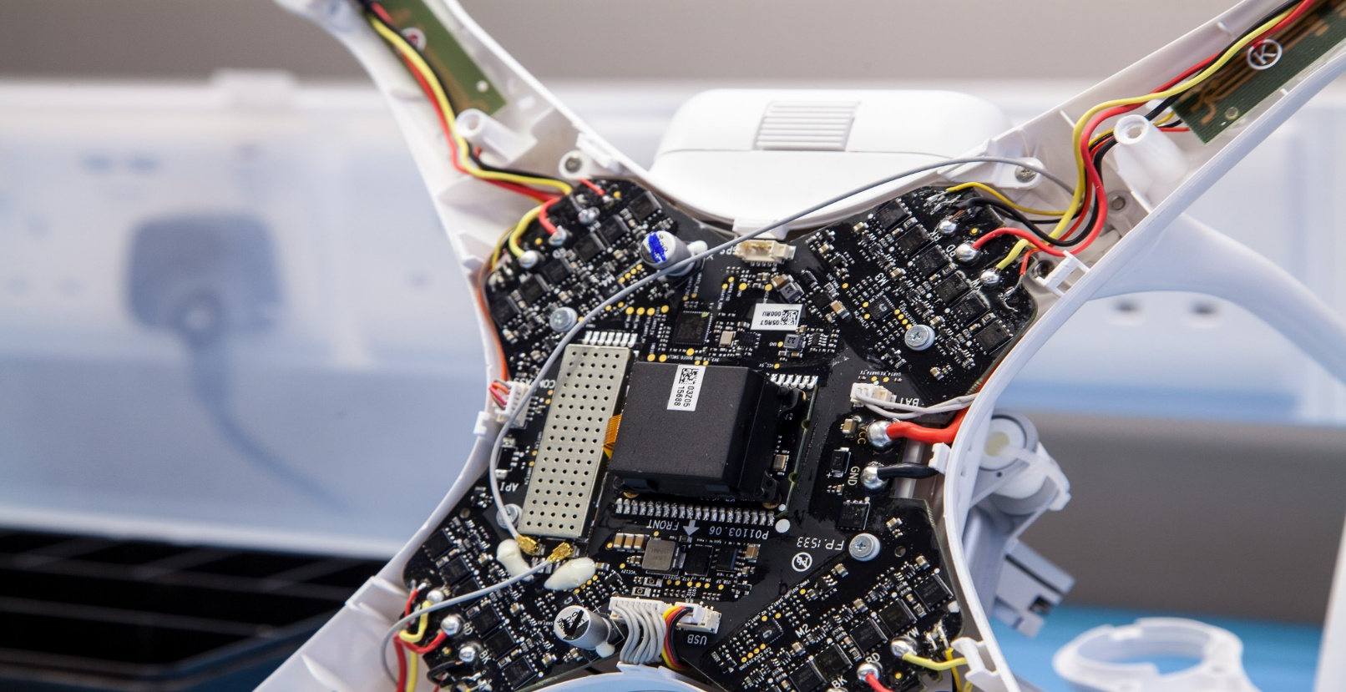
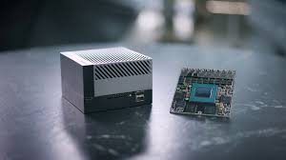
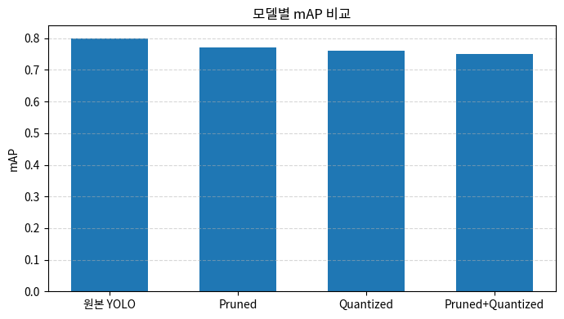
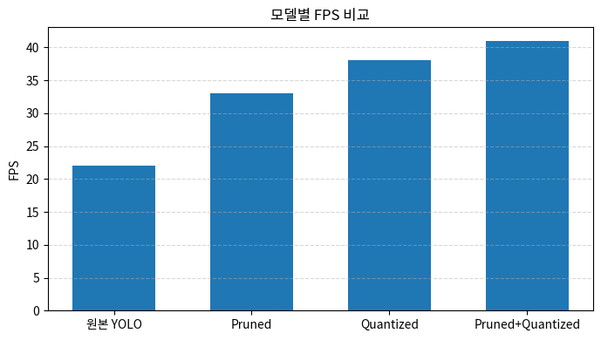
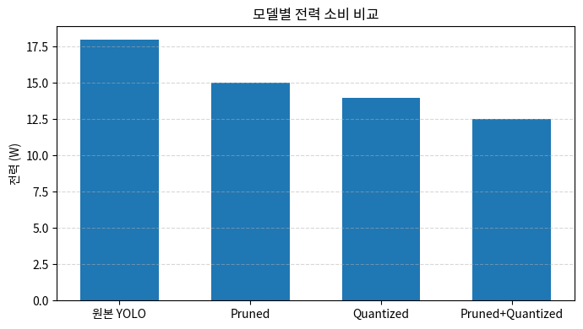
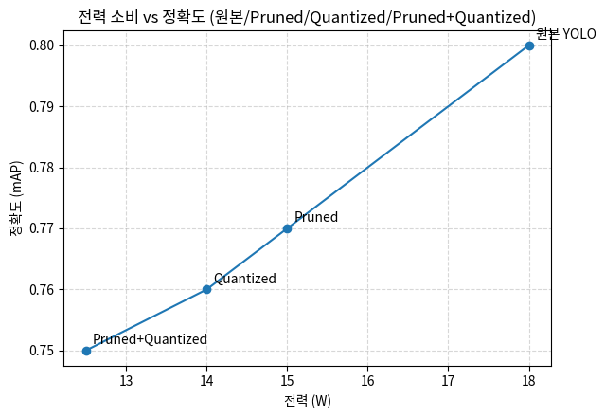
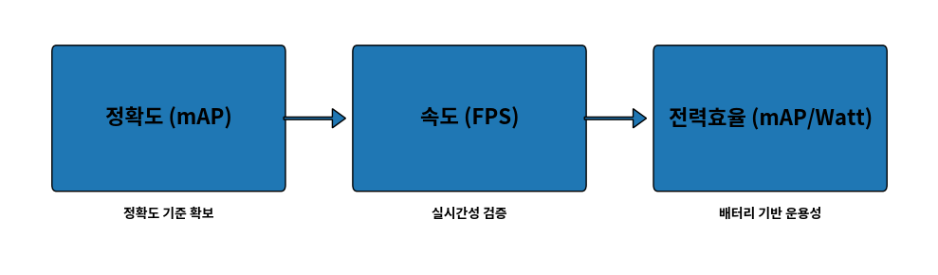
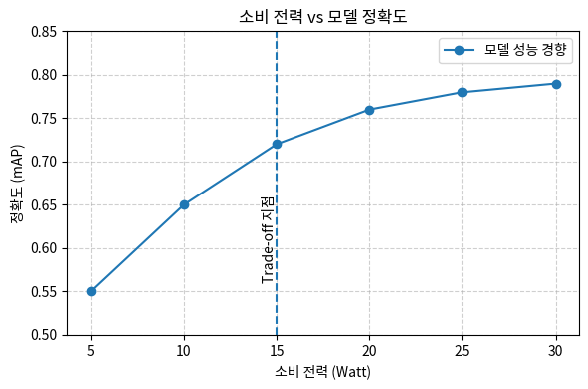
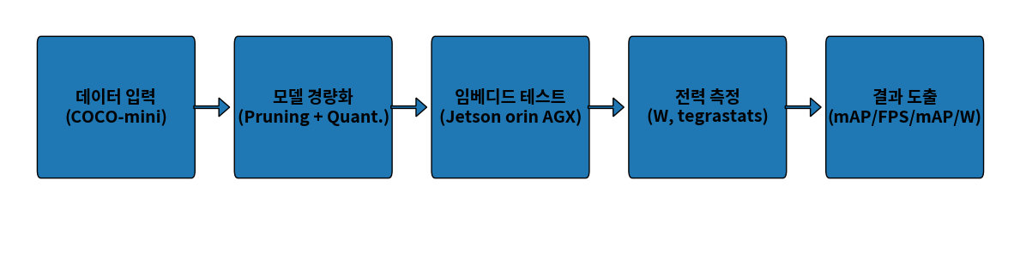
2025 INDAI 콜로키움
임베디드 환경을 위한 경량화 YOLO 객체 탐지 모델의
전력효율 향상 연구
유진호, 김한진*, 기석철**
충북대학교 산업인공지능학과, *충북대학교 산업인공지능센터, **충북대학교 지능로봇공학과
jinoh3114@naver.com, *gsk359@chungbuk.ac.kr, **sckee@chungbuk.ac.kr
d
연구목적
연구결과
임베디드 장치의 제한된 배터리 와 전력자원
- AI 모델의 전력 효율은 실질적 운용 가능성을 좌우하는 핵심 요인
기존 연구는 정확도(mAP)와 속도(FPS)에 치중
- 실제 배터리 기반 시스템에서는 소비전력과 효율이 더 중요한 지표
본 연구의 목적은 Yolo모델을 경량화하여 임베디드 환경에서 정확도, 속도, 전력 효율을 종합적으로 평가하는 것
문제정의
Model | Size (MB) | FPS | mAP | Watt | mAP/W | J/inf
원본 YOLO | 28.0 | 22 | .80 | 18.0 | .044 | 0.818
Pruned | 15.0 | 33 | .77 | 15.0 | .051 | 0.455
Quantized | 10.5 | 38 | .76 | 14.0 | .054 | 0.368
Pruned+ Qauntized | 8.2 | 41 | 0.75 | 12.5 | 0.06 | 0.305
▶ 임베디드 AI모델은 높은 정확도를 유지하려면 연산량과 전력 소모가 과도하게 증가하는 문제 존재
▶ 경량화를 통해 연산 효율은 개선되지만 정확도 저하와 전력 절감 효과 검증 부족이 한계로 지적됨
▶ 따라서 단순히 모델이 “작아졌다”가 아닌 “전력당 성능(mAP/Watt)”을 극대화 하는 방향의 연구 필요
* mAP/W = mAP / P_avg, Energy per inference (J/inf) ≒ P_avg / FPS, Throughput / W (FPS/W) = FPS / P_avg
모델 크기 : 약 63% 감소
추론 속도(FPS) : 1.9x 향상
전력 소비 : 평균 18-25% 절감
전력 효율(mAP/W) : 약 55% 개선
에너지 / 프레임 (J/inf) : 40~50% 감소
지연시간 (Latency) : P50, P95 ↓ >실시간 안전성 개선
스로틀링 : 장시간 구동 시 스로틀링 지연 및 빈도 감소
연구방법
결론 및 제언
▶ 모델 경량화
- Pruning (20~40%) → 채널 제거로 연산량 감소
- Quantization (FP32→INT8, PTQ, Calibration 5k images) → 전력 절감
▶ 실험 환경
- Jetson AGX Orin
- 데이터셋: COCO-mini Subset (대표 객체 20 클래스)
- Batch=1, 해상도=640×640, 동일 조건 유지
▶ 전력 측정 방법
- tegrastats / nvidia-smi, 100ms 샘플링, 평균·최대·변동성 기록
▶ 성능 평가 시나리오
- 실시간성 검증: Latency P50/P95, FPS 안정성
- 배터리 운행 시간 추정: 동일 배터리 용량 기준 비교
▶ 평가 지표
- mAP, FPS, 모델 크기, Watt, mAP/Watt, J/inf, FPS/W
▶ 전력 효율 개선
- YOLO 경량화 모델은 임베디드 환경에서 mAP/Watt 약 55% 향상
- 모델 크기 63% 감소, FPS 1.9× 향상, 전력 소비 18~25% 절감실시간
▶ 안정성 & 변동성
- P50·P95 Latency ↓, 프레임 드롭 감소
- 전력 변동성 완화 → 시스템 안정성 향상
▶ 운영 관점의 이득
- 배터리 운행 시간 연장 (에너지/프레임 감소)
- 열 스로틀링 지연 및 빈도 감소
- FPS/W 증가 → 실제 자율주행·드론 환경에서 유효
▶ 한계와 보완
- 소형 객체 성능 일부 약화Quantization → Calibration 데이터 분포에 민감
- QAT·하드웨어별 최적화 필요
▶ 향후 연구 방향
- 다양한 모델 및 보드에서 전력 효율 최적화 전략 검증
- 실제 서비스 환경에서의 장기 운용 실험 필요

